Slide 1
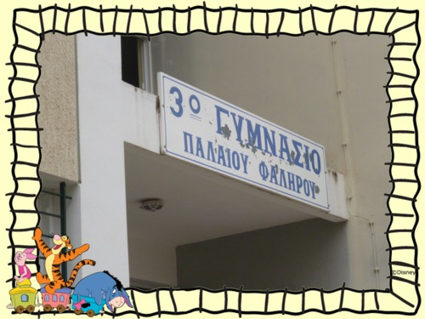
UNSERE SCHULE

Slide 2
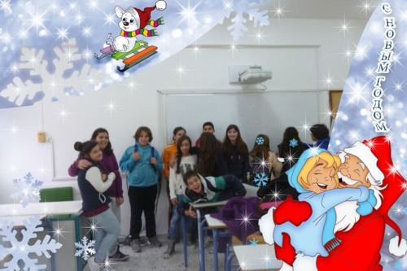
Weihnachtsstimmung!!!

Slide 3
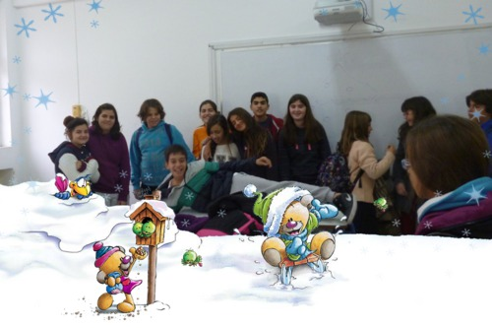
Unser Klassenraum

Slide 4
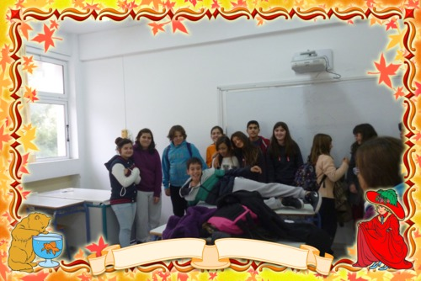
Thodoris,Elektra,Eugenios,Maria,Theofano,Olga,Myrtw,Panagiota….

Slide 5
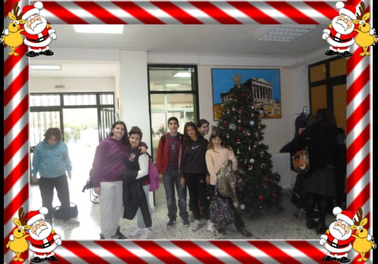
“ES WEIHNACHTET”

Slide 6
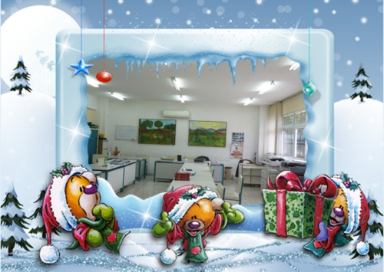
Das Lehrerzimmer

Slide 7
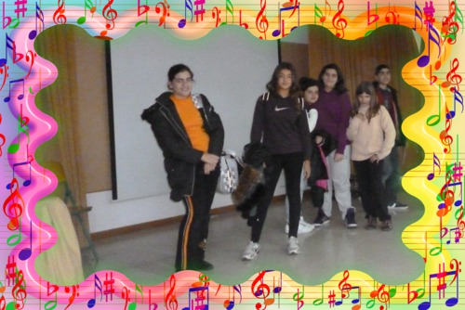
Die Aula

Slide 8
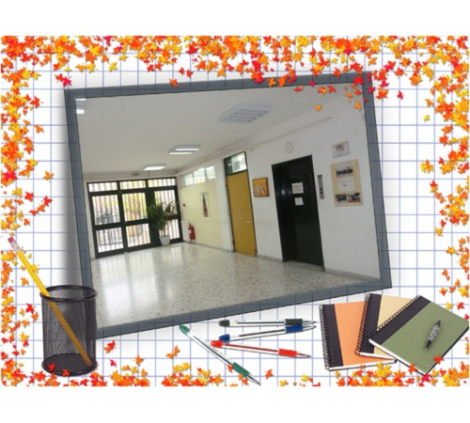

Slide 9
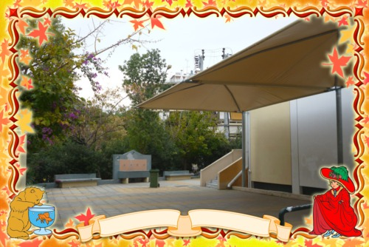
Der Schulhof hinten.Da sind wir,wenn es regnet.

Slide 10
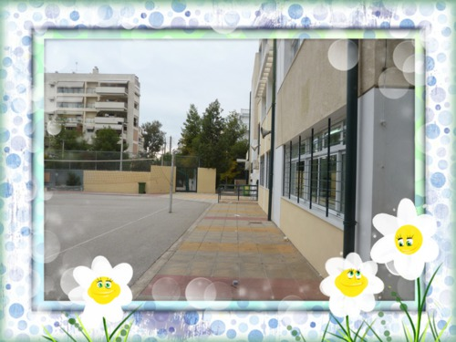
Der Schulhof

Slide 11
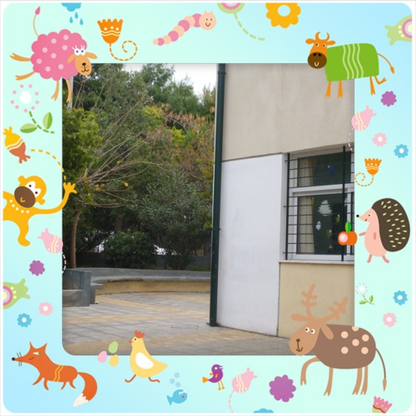
Die “Ecke”.Hier haben wir unsere Ruhe von den Lehrern.Wenn man nicht weiβ, dass hier eine Schule ist,kann denken ,dass hier ein Zoo ist.Man kann fast alles hören.(.. Affe,…..Kuh,…Huhn,….Fuchs….und…und…und)

Slide 12
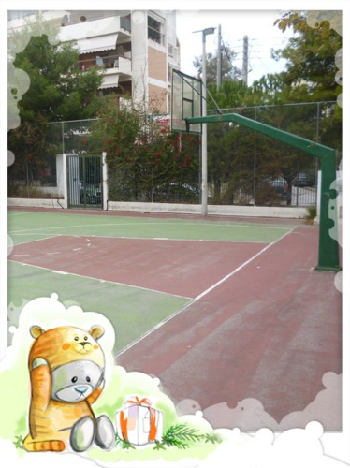
Und hier geht es uns am besten.Da spielen wir nur!!!

